Slide 1
手把手教你学单片机
--51基础(C语言)
金沙滩工作室
http://www.kingst.org
作者：宋雪松

Slide 2
第十课：
实例练习与经验积累

Slide 3
内容纲要
1、数字秒表实例。
2、PWM知识与实例
3、交通灯实例
4、51单片机RAM划分
5、长短按键的应用

Slide 4
不同数据类型之间的相互转换
unsigned char a; unsigned int b; unsigned long c;
c = a*b; a =100; b = 700; c=?
1、自动类型转换
2、强制类型转换
c = (unsigned long)a*b; 和 c = (unsigned long)(a *b)
3、不同类型变量的赋值
b=a; a=b; b=? a= ?
4、bit型强制类型转换
bit a = 0; unsigned char b; a = (bit)b;
a = ?

Slide 5
定时器定时时间调整
单片机进出中断都需要响应时间，并且需要进行压栈。
方法一：使用debug观察时间，进行补偿。
方法二：长时间运行累计误差进行调整
字节操作修改位 TMOD &= 0xF0; TMOD |= 0x01
对于一个字节的任何一位来说，不管原来这一位是0还是1
它跟0进行与运算，结果就是0 跟1进行与运算，保持原来的值
它跟1进行或运算，结果就是1 跟0进行或运算，保持原来的值

Slide 6
数码管扫描函数算法改进
switch (i)
{ case 0: ADDR2=0; ADDR1=0; ADDR0=0; i++; P0=LedBuff[0]; break;
case 1: ADDR2=0; ADDR1=0; ADDR0=1; i++; P0=LedBuff[1]; break;
case 2: ADDR2=0; ADDR1=1; ADDR0=0; i++; P0=LedBuff[2]; break;
case 3: ADDR2=0; ADDR1=1; ADDR0=1; i++; P0=LedBuff[3]; break;
case 4: ADDR2=1; ADDR1=0; ADDR0=0; i++; P0=LedBuff[4]; break;
case 5: ADDR2=1; ADDR1=0; ADDR0=1; i=0; P0=LedBuff[5]; break;
default: break;
}
P1 = (P1 & 0xF8) | i;
P0 = LedBuff[i];
if (i < 5)
i++;
else
i = 0;

Slide 7
秒表程序
1、程序涵盖定时器、数码管、中断、按键等多个知识点。
2、补偿误差，足够精确。
3、显示精准，保留小数点后两位有效数字，精确到10ms。
4、真正的、实用的秒表程序，贴近实际开发。

Slide 8
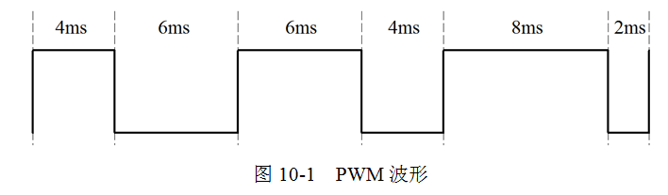
PWM知识与实例
PWM： Pulse Width Modulation 脉冲宽度调制
例程1：PWM调整小灯亮度
例程2：呼吸灯

Slide 9
交通灯实例
1、绿灯：LED8+LED9
黄灯：LED5+LED6
红灯：LED2+LED3
2、数码管秒表倒计时显示

Slide 10
单片机RAM区域划分
data：片内RAM从0x00~0x7F
idata：片内RAM从0x00~0xFF
pdata：片外RAM从0x00~0xFF
xdata：片外RAM从0x0000~0xFFFF
特别注意：片内RAM和片外RAM地址不连续
unsigned char idata a;

Slide 11
长短按键的应用
长短按键检测：检测到一个按键动作，马上执行一次相应的动作，同时在程序中记录按键按下的持续时间。
当按下的时间大于1秒后，每经过200ms执行一次按键动作。

Slide 12
作业
1、掌握不同类型变量转换的规则与字节操作进行位修改的技巧。
2、理解PWM的实质，尝试控制不同的小灯实现不同节奏的呼吸灯效果。
3、实现数码管计时和流水灯同时显示的效果。
4、学会长短按键的用法，独立把本节课的程序全部写出来。

Slide 13
如有疑问，请登录http://www.kingst.org交流
谢谢！

